Slide 1
分子动力学基础
张博尧

Slide 2
基本概念(Molecular Dynamics，MD)
分子动力学（ Molecular Dynamics，简称MD）是模拟大量粒子集合体系（固体、气体、液体）中粒子的运动的一种手法
经典分子动力学将原子视为经典粒子，通过求解各粒子的运动方程得到不同时刻粒子的空间位置、运动状态，从而统计出材料的宏观行为特性。
领域：物理、化学、生物、材料等
Notes:
，其关键的概念是运动，即要计算粒子的位置、速度和取向随时间的演化。现已成为分子尺度上模拟的典型方法之一
分子动力学现已成为分子尺度上模拟的典型方法之一。它起源于上世纪50 年代，在70年代中开始受到广泛关注。分子动力学源于自 Newton时代以来的古 老概念，即只要知道了系统组分的初始条件和相互作用力，整个系统的行为就可 以计算出来并可以预测。该自然的决定性力学解释长期左右了科学界。

Slide 3
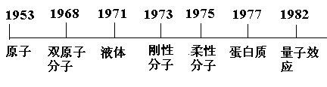
基本概念(Molecular Dynamics，MD)
物质基本构成—分子、原子
在分子、原子这个微观水平上来考察物质：多体世界
物性的观测性参数：热传导、温度、压力、粘性、... …
最初的计算机模拟主要是侧重分子结构计算和预测的；
计算机速度越快，可以模拟的系统越复杂，能够反映的物理内容越丰富；
Notes:
这个也是为什么叫做 分子动力学的原因；
目前仍然大量用在分子模拟方面，例如生物分子的结构，药物化学，研究生物分子在溶液中的各种化学行为。
后来才用来描述多原子体系，以及化学建之外的一些物理性质；

Slide 4
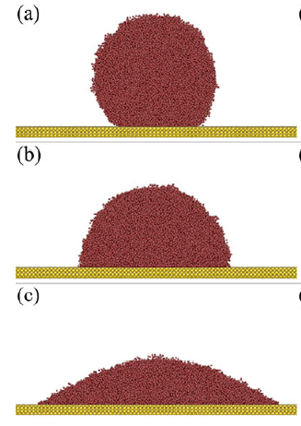
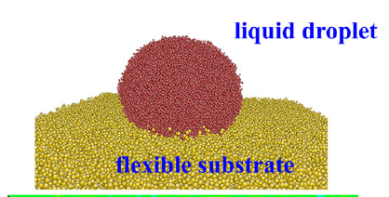
分子动力学的应用
表面与水的浸润
接触角
亲水、疏水
蒸发
流动
Notes:
这个也是为什么叫做 分子动力学的原因；
目前仍然大量用在分子模拟方面，例如生物分子的结构，药物化学，研究生物分子在溶液中的各种化学行为。
后来才用来描述多原子体系，以及化学建之外的一些物理性质；

Slide 5
分子动力学的应用
固体性质
熔点
硬度
弹性模量
缺陷特性
晶界结构
溅射
断裂
Notes:
这个也是为什么叫做 分子动力学的原因；
目前仍然大量用在分子模拟方面，例如生物分子的结构，药物化学，研究生物分子在溶液中的各种化学行为。
后来才用来描述多原子体系，以及化学建之外的一些物理性质；

Slide 6
分子动力学的应用
辐照加工
Notes:
这个也是为什么叫做 分子动力学的原因；
目前仍然大量用在分子模拟方面，例如生物分子的结构，药物化学，研究生物分子在溶液中的各种化学行为。
后来才用来描述多原子体系，以及化学建之外的一些物理性质；

Slide 7
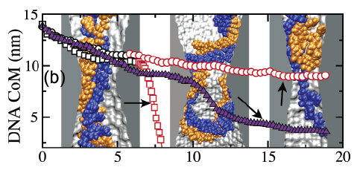
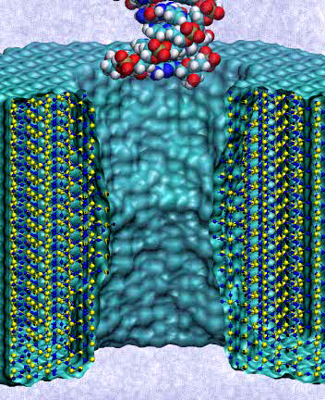
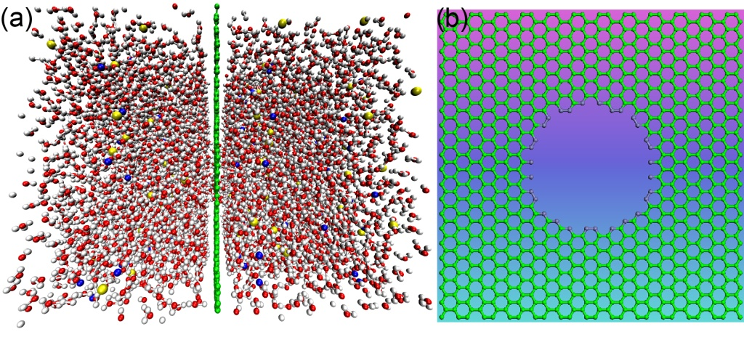
分子动力学的应用
纳米孔流体性质
Notes:
这个也是为什么叫做 分子动力学的原因；
目前仍然大量用在分子模拟方面，例如生物分子的结构，药物化学，研究生物分子在溶液中的各种化学行为。
后来才用来描述多原子体系，以及化学建之外的一些物理性质；

Slide 8
分子动力学模拟的物理基础
描述系统的两种方法:
微观量：组成它的微观粒子的运动状态，如微观粒子的速度、动量、能量等；
宏观量：从整体上描述系统的宏观性质，如气体的容积、压强、温度和总能量
微观处理的前提:
已知微观粒子间的相互作用，假设分子为球，惰性，分子间的作用只取决于分子间的距离
统计物理学
微观量
宏观量
分子动力学

Slide 9
分子动力学模拟的物理基础
热力学第一定律
热力学第二定律
热力学
统计方法
宏观量是微观量的
统计平均
统计物理学
量子统计物理

Slide 10
分子动力学模拟的物理基础
物理量的获得
描述系统的坐标（自由度）：
x(t)={x₁(t),x₂(t),…x_{N}(t)}
热力学系统物理量A(x(t))的统计平均: 时间平均
Notes:
大量原子的信息平均,或者少量原子的长时间平均;
但是要求系统是完备的,不能简化.

Slide 11
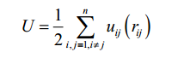
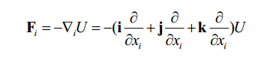
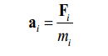
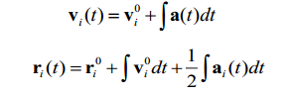
分子动力学模拟的物理基础
经典分子动力学模拟的基本原理是建立在牛顿运动定律的基础上的。
根据系统中各原子的位置， 利用势能函数计算原子间相互作用的势能
故 i 原子所受到的力为
依照牛顿第二定律， 可计算出 i 原子的加速度
基于此， 根据系统初始状态下的速度和位置信息， 将牛顿方程对时间积分， 逐步迭代循环， 即可得到任意时刻 i 原子的位置和速度信息
Notes:
此即经典分子动力学计算的基本流程。 从中我们可以看出，整个计算流程最 耗时的部分是计算作用于所有粒子上的力，由于需要计算原子间两两作用的势能， O N( )2 如果不使用任何技巧的话，则计算所需时间为 ，

Slide 12
分子动力学模拟流程
样品构造
计算部分主体
输出微观、宏观参数

Slide 13
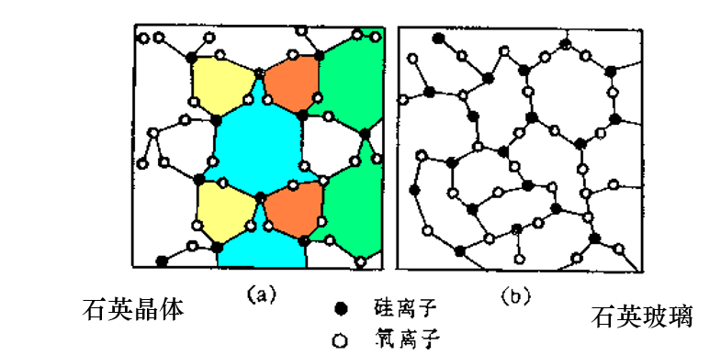
分子动力学模拟流程——样品构造
样品构造：原子空间排布
组成晶体的粒子（原子、离子或分子）在空间的排
列都是周期性的有规则的，我们称之为长程有序；
而非晶态固体内部则是长程无序的。

Slide 14
分子动力学模拟流程——样品构造
样品的构造：原子速度
Boltzmann能量均分定理-——对于处在温度为T的平衡状态的经典系统，粒子
能量中每一个平方项的平均值等于k_{B}T/2。
Maxwell 速率分布，方向随机
一般开始时都是从这个状态开始，平衡后检验系统是否正确；然后再加入其它物理量，例如压力、电场等，研究系统的演化；

Slide 15
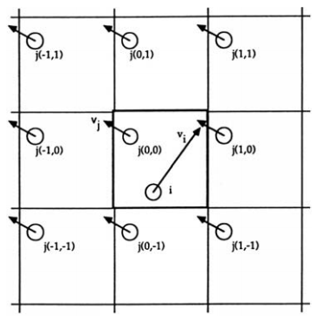
分子动力学模拟流程——样品构造
样品的构造：边界条件
固定边界：原子位置固定
弹性边界：原子收到弹性恢复力作用
其它特殊边界（移动、吸收等）
周期边界(Periodic boundary condition, PBC)
利用有限的原子模拟无限的系统，除作用势外最重要的物理状态就是边界条件。
二维：8个镜像、三维：26个镜像
两维下的周期边界条件。i 粒子不与j 粒子直接碰撞，而是与 j 的一个镜像粒子碰撞。

Slide 16
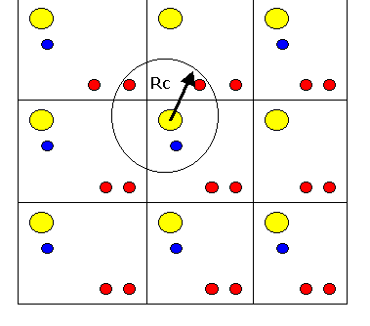
分子动力学模拟流程——样品构造
周期边界(Periodic boundary condition, PBC)
本体体系的近似：
中心盒子在X，Y和Z方向无限扩展；
消除人为形成边界的表面效应；
保证中心盒子中的粒子数恒定。
只需要跟踪中心盒子中各粒子的运动。
当某个粒子运动出模拟盒子的某一边界时，另外一个影像粒子从另一对立边界进入到此盒子中。

Slide 17
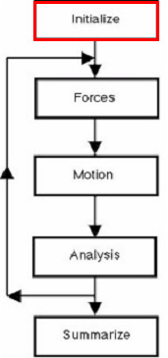
分子动力学模拟流程图
初始化粒子的空间位置、初始速度

Slide 18
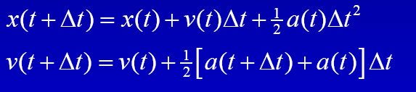
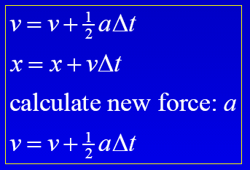
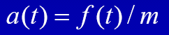
分子动力学模拟流程——运动计算
根据当前原子的位置、作用力，下一时刻原子位置、速度等参数是可以确定的：
牛顿运动定理

Slide 19
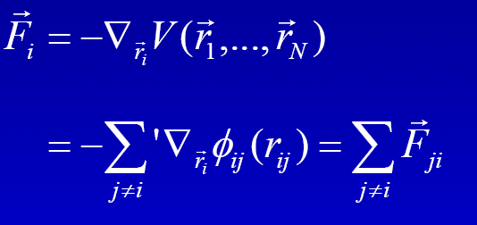
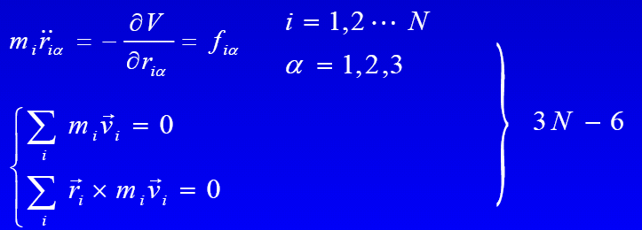
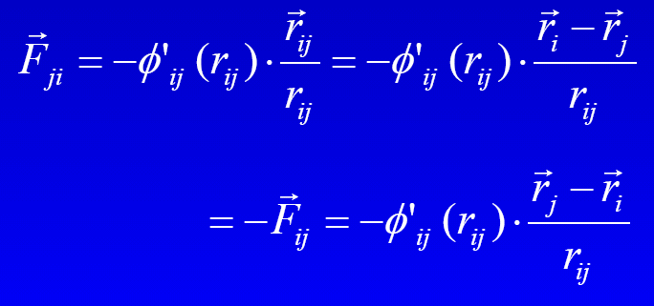
分子动力学模拟流程——运动计算
系统有N个原子/粒子构成的孤立系统：
粒子i和j之间的作用力是可以通过作用势能微分得到的：
平衡分子动力学模拟过程中，系统动量守恒且为零；角动量守恒且为零。若知道受力情况，那么原子运动确定。

Slide 20
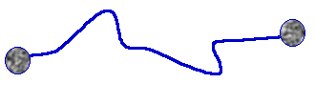
分子动力学模拟流程——作用力近似
Δt
任何原子所受到的作用力，都在随时间而变化；
但在MD模拟中，在一定的时间片段中假定其不不变；
这个假定导致系统能量不稳定，产生误差。
时间步长要足够的小
但再小也会有误差！！！
最重要的参数：大了系统崩溃，小了时间浪费

Slide 21
分子动力学模拟流程——作用力近似
Δt
当步长足够短的时候，真正的平均作用力可以认为与当前作用力差异很小；这个差异可以当做当前作用力基础上增加了一个微扰项。
于是就可以有许多方法来处理平均作用力和当前作用力的关系。
如何求得一个时间步长内的平均作用力？只能无限接近

Slide 22

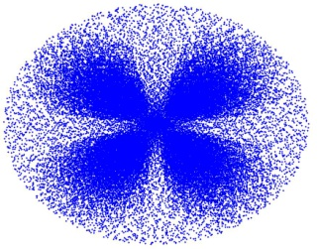
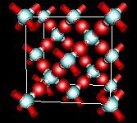
分子动力学模拟流程——作用势
原子间相互作用势是所有有关原子水平上的计算机模拟的基础, 原子间相互作用势的精确与否将直接影响着模拟结果的准确性, 而计算机模拟所需要的计算机机时则取决于势函数的复杂程度。
如果从第一原理出发, 对某一材料进行完全的量子力学处理, 在计算方法上存在困难。
12

Slide 23
分子动力学模拟流程——作用势
对势（Pairwise potential):对势在早期的材料研究中发挥了极为重要的作用, 并仍然活跃在计算机模拟的许多领域。原子间作用势仅仅与原子之间距离相关，适用于金属、溶液、陶瓷材料等：
Lennard-Jones势
Born-Mayer势
库仑作用势
Notes:
Born-Mayer势是为了描述离子晶体中离子间的闭壳层电子所产生的排斥作用而提出的
库仑作用是长程作用势，在计算模拟中不能截断！
是最麻烦的一种作用势。

Slide 24
分子动力学模拟流程——作用势
基于有效介质方法（ effective-medium-based Method)的原子间作用势:也被称为对泛函方法(pair-functional method).两个原子间的作用力不仅与它们之间的距离相关, 也与这两个原子所处的局部环境有关。多体系总能量一般形式：
嵌入原子方法(EAM势)
EAM方法比较适用于没有成键取向结构的密堆金属；在解决固体声子谱、液态金属、缺陷、合金、杂质、断裂、表面结构、表面吸附、表面迁移、表面有序-无序相变、表面有序合金、表面声子、团簇等诸多领域均取得了巨大成功。
Daw, Baskes, Phys Rev Lett, 50, 1285 (1983). Daw, Baskes, Phys Rev B, 29, 6443 (1984).
Notes:
其理论基础是电子的密度泛函理论。
原子嵌入能的基本思想是：原子的凝聚能主要取决于该原子所占据位置的局域电子密度。
EAM理论是Daw和Baskes在电子的密度泛函理论和有效介质理论的基础上发展起来的一种构造原子间相互作用势的方法。
Foiles等人对金属EAM势的构造做了重要改进, 并给出了Au, Ag, Cu, Pt, Pd, Ni等金属的EAM势, 使之不仅适用于纯金属材料的研究，而且可以对合金材料给出比较理想的描述。
人们根据EAM理论, 先后构造出适用于不同材料的多种形式的EAM势。

Slide 25
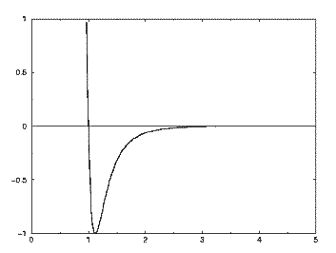
分子动力学模拟流程——作用势的截断
计算粒子受力是最耗时的；当原子间距离比较大时， 原子间作用力急剧减小
截断半径法：
在每次计算粒子间受力前，必须判断这两个粒子之间的距离是否在截断半径之内；
r_{c}
对于LJ作用势，通常取
时，

Slide 26
分子动力学模拟流程——作用势的截断
Verlet List
改进方法：邻居列表
Cell List
r_{n}
r_{c}
对于每个粒子，都用一个数组记录同它之间的距离小于r_{n}的其他粒子编号；
当粒子间最大的相对移动距离大于r_{n}-r_{c}时，更新列表；
r_{n}选择： 过大，邻居列表没有什么作用 过小，列表需要频繁调整

Slide 27
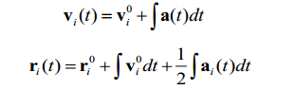
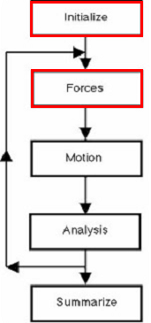
分子动力学模拟流程图
初始化粒子的空间位置、初始速度
选择适当的势函数计算粒子受力
牛顿运动方程：

Slide 28
分子动力学模拟流程——积分方法
积分方法：泰勒展开
当前作用力 = 平均作用力
优点：简单，节省计算时间
Δ³ 阶误差

Slide 29
分子动力学模拟流程——积分方法
积分方法：Verlet 算法
+
=
优点：
1、精确，误差O(Δ⁴)
2、每次积分只计算一次力
3、时间可逆
缺点：
1、速度有较大误差O(Δ²)
2、轨迹与速度无关，无法与热浴耦联
实质上是考虑了2个泰勒展开的3次项，对以前和以后进行修正。计算误差为四阶.

Slide 30
分子动力学模拟流程——积分方法
积分方法：Verlet 算法
+
=
优点：
1、精确，误差O(Δ⁴)
2、每次积分只计算一次力
3、时间可逆
缺点：
1、速度有较大误差O(Δ²)
2、轨迹与速度无关，无法与热浴耦联
实质上是考虑了2个泰勒展开的3次项，对以前和以后进行修正。计算误差为四阶.

Slide 31
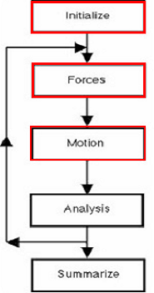
分子动力学模拟流程图
初始化粒子的空间位置、初始速度
计算粒子受力
积分计算
微观模拟

Slide 32
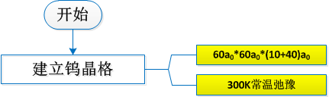
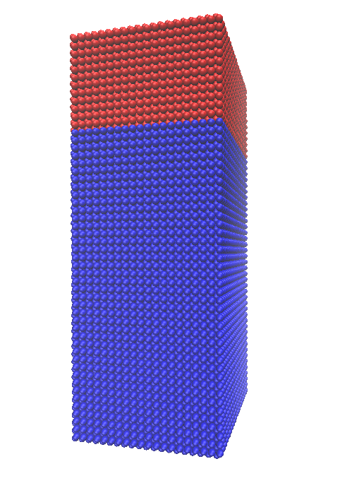
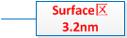
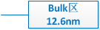
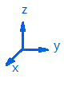
CASE—钨在热负荷下的响应过程
晶格参数
晶格常数a₀=3.1652A
X,Y 方向
周期性边界，20a₀*20a₀
Z方向
非周期性收缩（shrink）边界

Slide 33
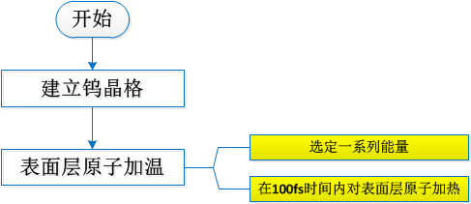
CASE—钨在热负荷下的响应过程
选用： NIST提供的W的eam/fs势
系统总能量=两体对势+嵌入势
EAM文件包含的信息：截断半径，原子质量，晶格结构，F函数，有效电荷，电子云密度。
http://www.ctcms.nist.gov/~cbecker/W.html
G.J. Ackland et al. / Computer Physics Communications 182 (2011) 2587–2604

Slide 34
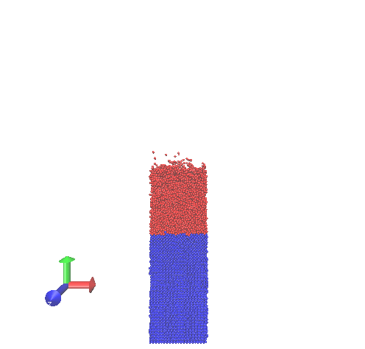
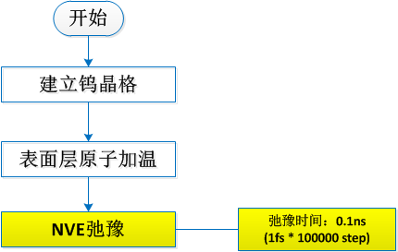
CASE—钨在热负荷下的响应过程

Slide 35
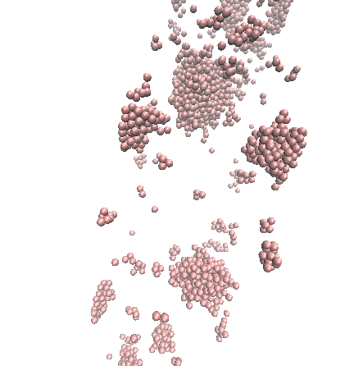
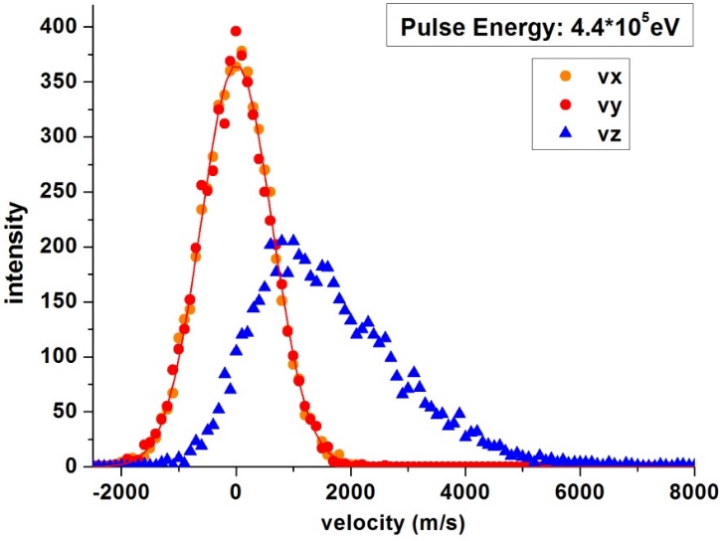
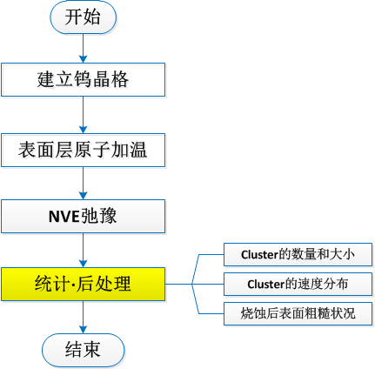

CASE—钨在热负荷下的响应过程
②
①
③

Slide 36
谢谢！

